Slide 1


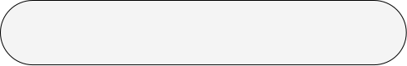
최종 발표
광학계를 이용한
패턴 매칭
경성대학교 ㅣ 1조 ㅣ 남승수, 박재홍, 정민수, 장 혁

Slide 2



1
개요
필요성 및 기대 효과
2
설계
CONTENTS
설계 내용
3
구현
업무 분담 및 개발 일정
동작 과정 및 시연
4
결론
결과 및 개선점
5
Q&A

Slide 3

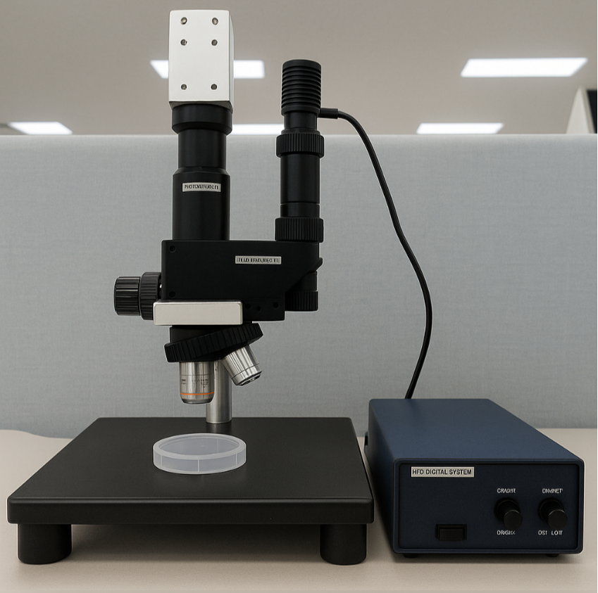

l 개요 l
필요성 및 기대효과
CD Measurer/Aligner 시스템
반도체/디스플레이 등 미세 패턴 산업에서 1㎛ 이하의 정밀 측정 필요
- 측정 정밀도 향상
- 여러 겹의 패턴 정렬
- 불량 및 위치 오차 탐지
- 전체 공정 처리 시간 단축
서버-클라이언트 구조의 확장성 확보
- 유지보수 효율화
- 자동화 수준 고도화
01

Slide 4






l 설계 l
이미지
전처리 (그레이, 블러)
ORB
Edge Simple
Contour
YOLO
특징점 검출
가장 좋은 매칭점
Sobel + 미분 연산
이진화
Contours
이진화
모델 입력
객체 탐지
특징점
템플릿
외곽선
ROI (관심영역)
중심점 및 윤곽 시각화
02

Slide 5
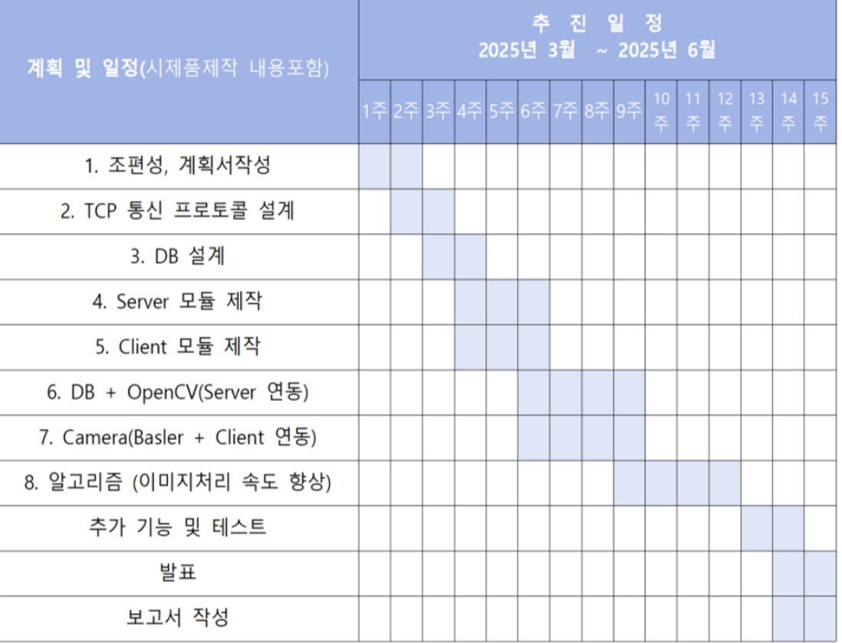
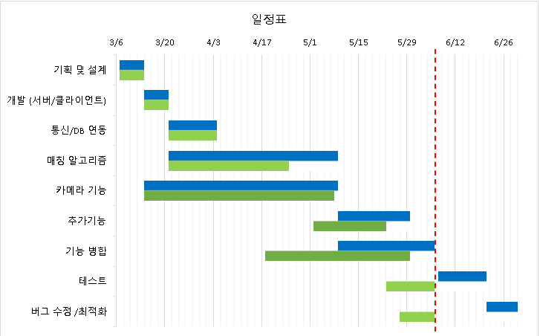
l 설계 및 구현 l
개발 일정
06

Slide 6
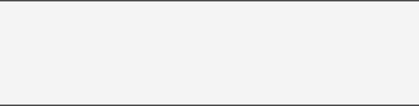
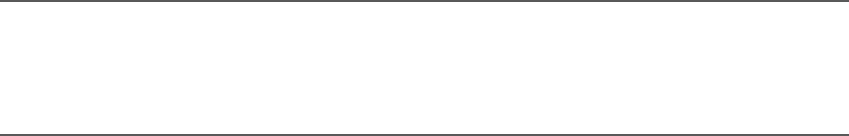




l 구현 l
업무 분담
1
남승수
DB(MySql + ServerMFC 연동)
2
박재홍
OpenCV(AI, MFC연동 이미지 처리)
3
정민수
폼 제작 + TCP 통신(Server-Client 연결, 소켓프로그래밍)
4
장 혁
Camera(Basler + Client 연동)
05

Slide 7


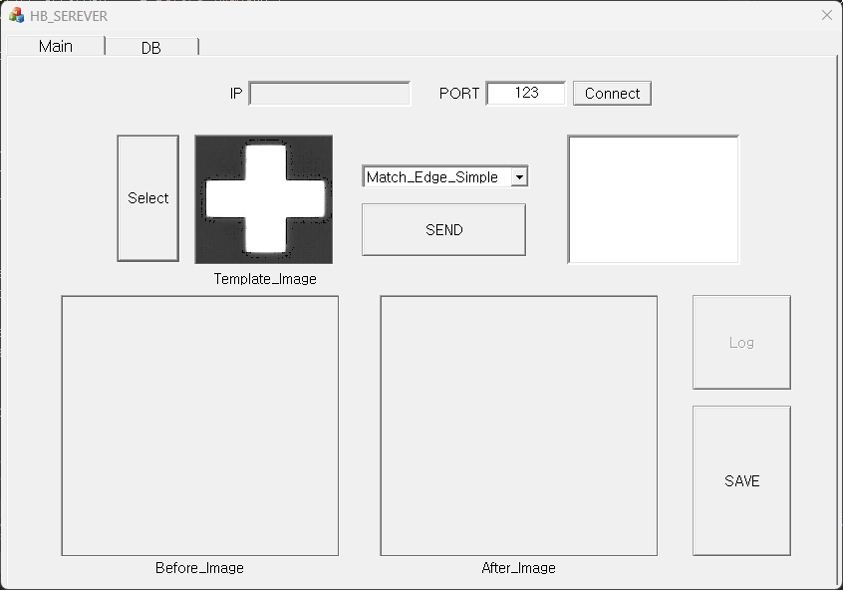
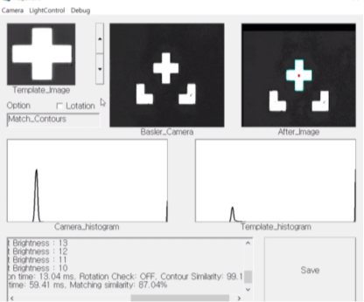
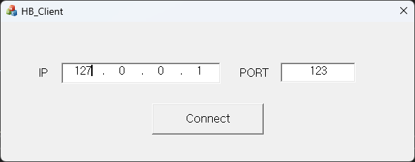
l 구현 l
GUI 이미지
1
2
3
서버
클라이언트 연결
클라이언트 템플릿 매칭
템플릿 이미지 클라이언트에게 전송
DB Log 정보 저장 및 조회
서버의 IP, Port로 연결
서버에게 템플릿 이미지 수신하여
실시간 카메라 이미지와 템플릿 매칭
03

Slide 8
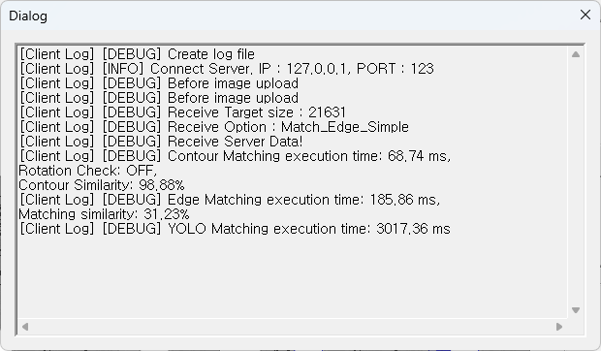
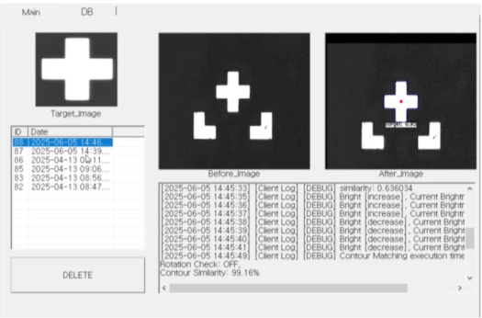
l 구현 l
동작 이미지
4
5
템플릿 매칭 로그
서버 DB
매칭 후 결과를 클라이언트에서 서버로 전송하여 로그를 확인할 수 있다.
템플릿 매칭한 결과를 클라이언트에서 서버로 가져와 DB에 저장할 수 있다.
04

Slide 9
시연 영상

Slide 10
오류 시연 영상
카메라 시점에 따른 매칭 결과

Slide 11





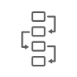


l 결론 l
결과 및 개선점
주요 성과
한계 및 개선점
향후 발전 방향
결론 요약
1
2
3
4
Edge Simple: 빠른 연산 속도, 명확한 경계 Contour Matching: 형상 중심의 안정적 검출
YOLO: 객체 탐지 자동화, 다중 객체 가능
ORB: 특징점 기반 정밀 정합 가능
Edge 방식은 배경 복잡도에 취약
YOLO는 훈련 데이터 품질에 크게 의존
ORB는 조명/노이즈에 민감
알고리즘별 성능 차이 명확하나,
완전한 일관성 확보 어려움
알고리즘 하이브리드 적용 및 성능 조합 최적화
YOLO + ORB 등 다단계 검출/정렬 방식 도입
다양한 조명 조건과 배경에서도 강인한 정렬 정확도 확보
다양한 매칭 알고리즘을 활용한
CD Measurer/Aligner 시스템 개발
ORB, Edge Simple, Contour Matching, YOLO 기반 탐지 및 정렬 방식 비교
07

Slide 12
Q&A
감사합니다!

